Slide 1

Je cherche une PFMP
A.S. HARRY
C'est d'abord mon affaire ! ! !

Slide 2
Qui peut m'aider ?
A l'extérieur du lycée
• Ma famille
• Mes amis
• Les relations de ma famille
• Mes relations sportives ou
d'association
• Les recherches Internet
A l'intérieur du lycée
• Mes professeurs
• Les autres élèves
D'anciens élèves
• Le CDI
Que dois-je dire ?
* Je me présente (nom, âge ...)
* Je viens de (établissement, classe, ...)
* Je recherche un stage (date, durée, objectif poursuivi ...)
* Je parle de la convention (horaires qui seront respectés ...)
* Je donne le nom de mon professeur responsable si possible
Si la personne accepte l'idée de vous prendre en stage :
+ Faut-il une lettre de motivation ?
+ Quel lieux et date pour un rendez-vous, afin de se mettre au point et signer la convention de stage.
*Merci pour vos renseignements, bonne journée, ...
Que dois-je SURTOUT ne pas dire ou faire ?
* Demander si je serai payé ?
* Ne pas respecter l'horaire du rendez-vous
* Venir au rdv en short/ claquette ... (tenue incorrecte ou non adaptée)
* Être impoli (remercier tout le monde)
* Attitude gênante (se gratter les boutons...) souvent liés à des tiques de stress.
Ne pas oublier que vous n’êtes pas indispensable pour l'entreprise ! Dans tous les cas vous devez respecter son choix.
Si elle vous accepte comme stagiaire, c'est uniquement pour vous aider.
N'oubliez pas de remercier les personnes qui vous ont pris en charge et consacré du temps.

Slide 3
La lettre de motivation
NOM, Prénom A …………………………., le …………….
Adresse
Téléphone
Mail
Contact de l'entreprise
Nom de l'entreprise
Adresse de l'entreprise
Objet : demande de stage
Madame, Monsieur,
Élève en classe de ………………………………….. au Lycée Camille Schneider de Molsheim, je dois effectuer dans le cadre de ma formation, une période de formation en milieu professionnel d’une durée de ……………………..
Celle-ci doit me permettre de consolider mon projet d'orientation et votre (établissement, structure...) correspond à mes objectifs.
Ainsi, je vous saurais gré de bien vouloir m'accueillir du ………...au ………...
Je me permets de m'adresser à vous car je pense trouver dans votre (établissement, structure...) les meilleures conditions d'approche du métier de ………………………… ; que je souhaite exercer plus tard.
Dans l'espoir d'une réponse favorable, je vous prie d'agréer, Madame, Monsieur, l'expression de mes respectueuses salutations.
Signature
LE MODELE EST A COMPLETER AVEC LES ELEMENTS CI-DESSOUS :
Que voulez-vous ?
La lettre a d'abord pour but de faire comprendre à celui qui vous lira ce pour quoi
vous le sollicitez. Vous devez donc indiquer dès les premières lignes, l'objet de votre
candidature dans des termes précis.
Qui êtes-vous ?
Il s'agit ici de justifier votre demande. C'est-à-dire de montrer qu'elle est cohérente
par rapport à votre projet professionnel.
Pourquoi voulez-vous ce stage ?
Ma motivation proprement dite : « c'est un projet très important pour moi » : "je
veux l'accomplir chez vous car :
La motivation ne doit pas parler que de vous, mais aussi de l'entreprise (pourquoi
l'avoir choisie ? Qu'y espérez-vous ?).

Slide 4
Le CV : Curriculum vitae

Slide 5
✔ Mon CV est agréable à lire (aérer le CV pour en faciliter la lecture)
✔ On sait quel est le motif de recherche
✔ On sait où me contacter
✔ On connaît facilement mon âge
✔ On calcule facilement la durée de mon expérience professionnelle
✔ Mes points forts sont facilement repérables
✔ Mon CV me ressemble
✔ Mon CV est fidèle à la réalité
✔ Mon CV donne envie de me rencontrer
✔ La photo est ressemblante
✔ Attention à la messagerie de votre téléphone
✔ Attention à votre adresse mail
✔ Le CV doit faire une page
✔ Attention à la police utilisée : police simple et facile à lire plutôt qu’une police originale ou compliquée à lire
Exemple de CV fait sur CANVA.com
Bien d’autres modèles sont disponibles faites-vous plaisir pour un CV à votre image !!!!
CONSEILS POUR LE CV

Slide 6
Au bout du fil ...
Que dois-je dire au téléphone ?
➔ Bonjour, excusez-moi de vous déranger ...
➔ Présentation personnelle :
◦ Nom, prénom
◦ Age
◦ Classe
◦ Lycée Camille Schneider de Molsheim
➔ Motif :
◦ Recherche de stage
◦ Recherche de travail temporaire pour les vacances, ...
◦ Motif clair !
➔ Plus de détail :
◦ Temps du stage, de quand à quand, but du stage.
◦ Expliquer les objectifs attendus
◦ Je parle de la convention (horaires qui seront respectés ... ) .
◦ Je donne le nom de mon professeur responsable.
➔ Synthèse en fin de conversation : Résumé de la discussion, reprendre les points importants :
◦ Rdv le .... à l'heure ...
◦ Lieux du rdv et demander la personne ...
◦ Lettre de motivation, CV ?
◦ Fiche accord, convention de stage ?
➔ Encore merci, Merci pour vos renseignements, bonne journée, ...
Il faut rester poli mais ne pas être excessif non plus !
A ne SURTOUT pas dire :
* Demander si je serai payé ?
* Ne pas respecter l'horaire du rendez-vous,
* Être impoli (remercier)
Conseils pour l’entretien :
• Faire attention à votre rapidité de parole (ni trop lent ni trop rapide) , la richesse de votre vocabulaire, au ton employé,
• Être attentif du début à la fin de l’entretien éviter de faire répéter
• Sourire

Slide 7
Jeux de rôle entretien téléphonique
Composition de groupes de 3 élèves et répartition des rôles dans chaque groupe.
Les jeux de rôle vont mettre en scène :
un élève à la recherche d'un stage,
un élève jouant le rôle du professionnel
et un élève observateur.
La situation est centrée sur l'élève-stagiaire, c'est lui qui indique à l'élève jouant le professionnel, le métier qu'il souhaite découvrir. L'observateur s'intéresse
au stagiaire et n'intervient pas dans le jeu de rôle.
Les élèves disposent de 3 min pour jouer une scène d'entretien avec un début et une fin.
Après chaque entretien les élèves commenteront et échangeront sur la situation vécue, l'observateur fera part de ses observations.
Chaque élève jouera les 3 rôles au cours de la séance.
Les consignes :
1ER ENTRETIEN
Élève A jouant le stagiaire : « vous rencontrez un professionnel pour lui demander de vous prendreen stage ».
Élève B jouant le professionnel : « vous recevez un élève qui souhaite faire un stage chez vous. Vous le laissez se présenter et vous expliquer ce qu'il souhaite, puis vous essayez de mieux le connaitre, de mieux comprendre le but de sa visite ».
Élève C observateur : « vous ne devez jamais intervenir ou réagir pendant l'entretien. Vous observez le stagiaire. Vous notez tout ce qui vous parait intéressant, vous interroge, vous étonne ou vous choque dans son attitude ».
Les élèves communiquent sur la situation en fin d'entretien.
2ÈME ENTRETIEN
Les consignes ne changent pas pour l'élève C qui devient stagiaire et l'élève A qui devient professionnel.
L'élève B devient observateur et complète une grille d'observation qu'il est seul à connaitre (annexe). Les élèves communiquent sur la situation en fin d'entretien.
3ÈME ENTRETIEN
L'élève B devient stagiaire. L'élève C devient le professionnel. L'élève A devient l'observateur. La grille d'observation est maintenant connue de tous, elle a été éventuellement commentée et complétée.

Slide 8
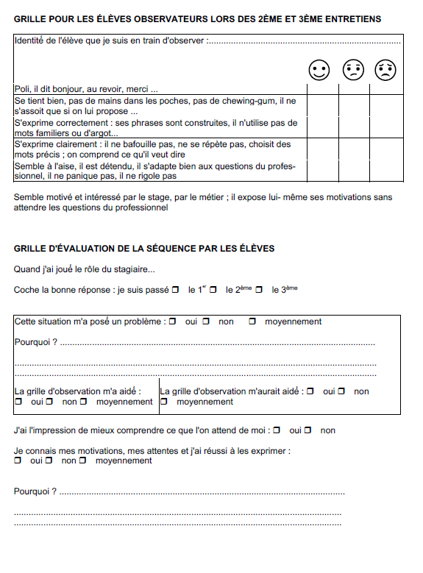

Slide 9
Tableau suivi des recherches de stage PFMP1
Nom de l’établissement Coordonnées | Nom du contact | Suivi à donner (CV, LM, rappeler, RDV...) | Résultat (acceptation, refus avec motif)

Slide 10
Tableau suivi des recherches de stage PFMP2
Nom de l’établissement Coordonnées | Nom du contact | Suivi à donner (CV, LM, rappeler, RDV...) | Résultat (acceptation, refus avec motif)

Slide 11
Conduite à tenir lors du stage
Conseils pour un stage réussi :
• Assiduité ponctualité :
Vous devez respecter les horaires de stage. Il faut arriver au moins 5 en
avance. Si vous avez un retard il faut prévenir votre tuteur et demander
quand vous pourrez rattraper votre retard
En cas d’absence, vous devez prévenir le lieu de stage ET le lycée et
présenter un justificatif. Une absence doit être rattrapée.
• Politesse attitude :
Le matin, en arrivant, saluer l’ensemble de l’équipe
Le soir, saluer les employés et votre tuteur
Avoir une attitude agréable, souriante, discrète, patiente et à l’écoute avec
l’ensemble de l’équipe et les usagers.
Vouvoyer les adultes
Montrer votre motivation, poser des questions et prendre des initiatives
(toujours avec l’autorisation de votre tuteur)
• Règles d’hygiène et de sécurité :
Il est indispensable de respecter les règles d’hygiène et de sécurité : tenue
professionnelle, hygiène des mains, respect des protocoles…
Utilisation du téléphone
Il est en mode silencieux et rangé dans votre sac. Vous pouvez le consulter
uniquement pendant vos pauses
• Tenue vestimentaire
Vous devez adapter votre tenue au lieu de stage.
Attention à ne pas porter de tenues trop courtes
Attention à votre coiffure et votre maquillage
Si vous rencontrez des problèmes, communiquez avec votre tuteur de stage
ou avec votre professeur référent pour régler la situation au plus vite.

